Slide 1
微博APP竞品分析
分析人

Slide 2


新浪微博VS腾讯微博
是一个由新浪网于2009年8月推 出提供微型博客的服务网站。用户可以通过网页、WAP页面、外部程序和手机短信、彩信等发布140汉字以内的信息，并可上传图片和链接视频，实现即时分享
腾讯微博是腾讯公司于2010年4月1日推出的一项微博客服务，微博用户可以通过网页、短信、手机程序、QQ等方式发布最长140字的广播。

Slide 3
微博市场前景
新浪微博官方统计的数据显示，2012年3月，新浪微博用户规模为3.24亿；2013年3月，用户规模增长到5.365亿，同比增长65.5%左右。2012年3月，新浪微博活跃用户规模为3016万；2013年9月，该数值增长到6020万，一年半时间里接近翻番。013年4月，阿里巴巴集团支付了5.86亿美元，收购了新浪微博18%的股份。当时，新浪微博的估价为33亿美元，此后新浪股价上涨了三分之一，这表明新浪微博的价值很可能超过40亿美元。
截至2011年5月，腾讯微博注册用户数超过2亿，活跃用户数超过1.15亿，月消息量超过12亿。据悉，腾讯在大会上正式宣布其微博用户数达到2亿。腾讯于今年年初推出腾讯微博开放平台，据介绍，目前腾讯微博用户已经超过2亿。已有一万五千家合作伙伴加入微博平台，上线的应用超过百款。据介绍，通过微博能够为合作伙伴带来25倍回流量。

Slide 4
核心竞争力
新浪微博：
（1）抢占先机
最早开启国内微博平台。新浪有先发优势，而且已经形成了自己的微博文化。上微博的网民基本上都有自己的关注者及粉丝群，已经形成了比较强的互动。先占天时者已得半壁江山也。
（2）名人市场
新浪拥有与CCTV齐名的声望，在中国享有同《华尔街日报》和《纽约时报》等同的媒体平台地位。新浪微博成为许多名人和意见领袖的首选
腾讯微博：
腾讯微博的优势就是用户多，而且每个微博用户的背后都绑定了一个QQ。大部分用户可能不会上微博，但每天肯定会登录QQ。只要你登录QQ，就有可能成为腾讯微博的活跃用户

Slide 5


页面设计
腾讯排版比较拥挤，新浪页面排版给人以舒服的感觉。

Slide 6
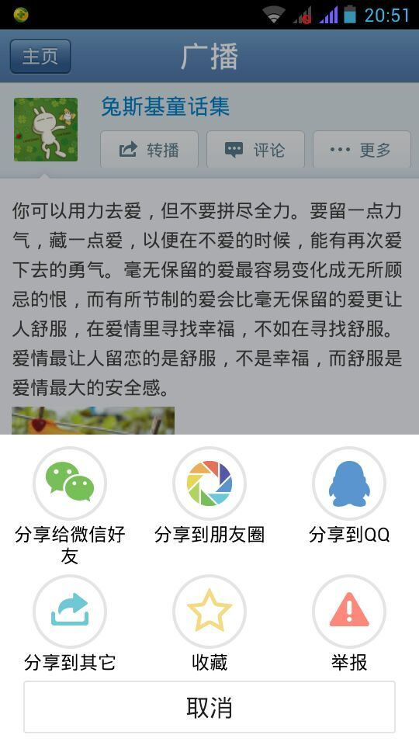

评论功能截图
在主页面没有显示需要点击进入
在主页面上使用方便

Slide 7
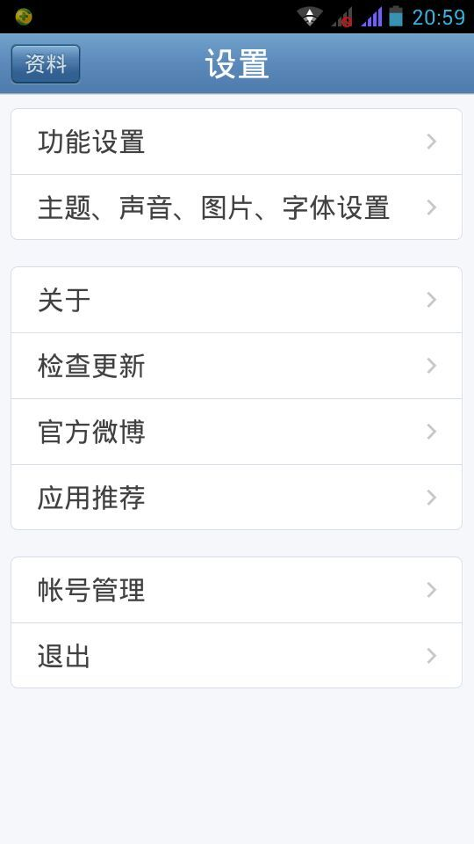
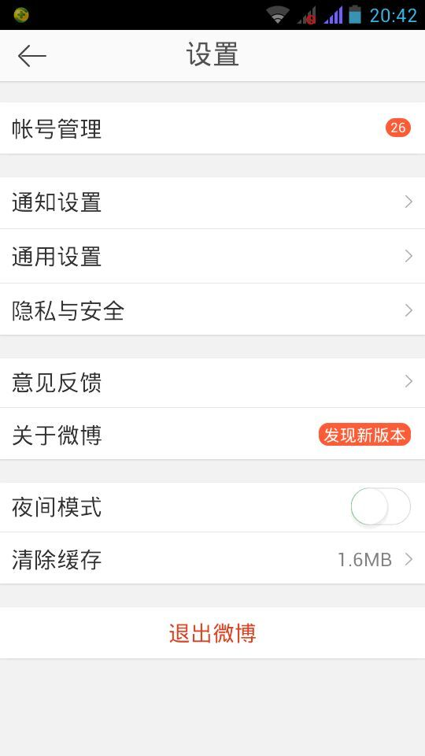
设置功能对比
新浪具有夜间模式和清除缓存功能更全面为用户考虑比较全面

Slide 8
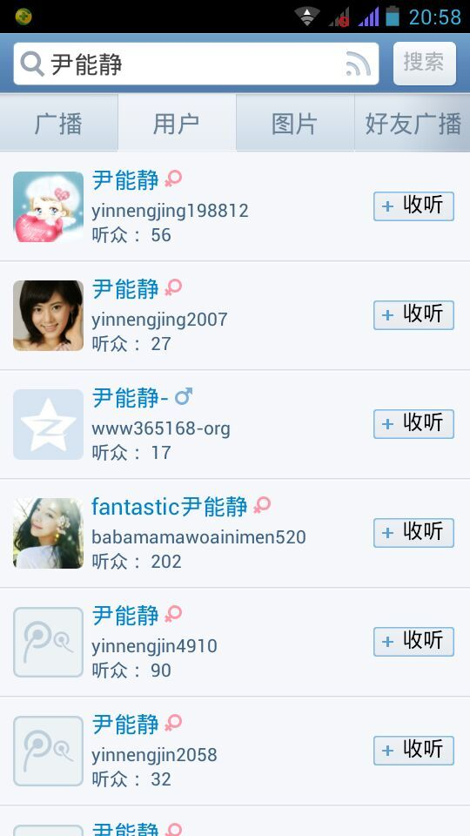

搜索功能
新浪用户名没有重复的，在你注册的时候服务器会将你填写的用户名和系统中的信息进行比较，如果相同则提示“用户名以存在”，如果不同时你可以注册你填写的用户名。搜索比较方便。腾讯用户名可以重复，搜所人不方便。

Slide 9
功能对比分析
 | 转发 | 评论 | 关注 | 收听 | 搜所 | 私信 | 赞 | 订阅 | 分享
新浪 | √ | √ | √ |  | √ | √ | √ | √ | √
腾讯 | √ | √ |  | √ | √ | √ |  | √ | √

Slide 10
产品优缺点总结
腾讯微博
  优点:
  1 .客户端多。主要腾讯力推很快微博的互动性就会起来.
  2 .手机客户端使用起来更加普及以及易用；
缺点:
1.易用性虽然做的很好，但是互动性门卡比较高。而且上传图片功能也只有认证用户才可使用.
2.缺乏主流人士的互动，比如明星、名人、话题互动活动环节，等等

Slide 11
产品优缺点总结
新浪微博：
  优点
    1.新浪的微薄主要有着前身培养博客写主，所以这次转身推向微博更有功底的推动进连环环节.
    2.由于新浪前身的明星、名人博客资源也给微博带来不少争取粉丝互动互进的环节，同时扮演着媒体的角色.
  缺点:
  1.由于互动环节多了，这也给用户带了来了麻烦，就是易用性以及用户指导不清晰了.
  2.用户自由话题互动环节虽然在微博上能触动用户的互动以及活跃，但也随粉丝的增长以及看想此环节来呈现自己的受关注度。大规模的垃圾话题互动也出现.

